Slide 1
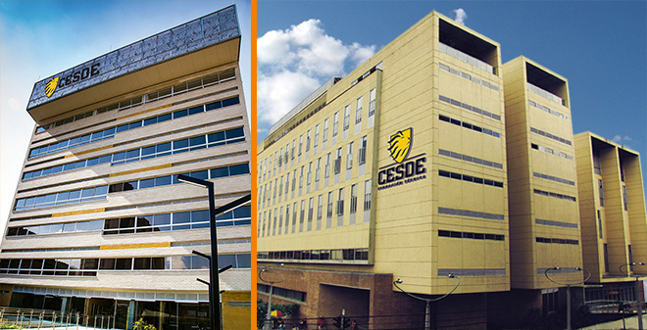
PACTO PEDAGÓGICO
Compromiso que se “PACTA” entre el docente y sus estudiantes, y desde el primer día de clase, donde se definen los límites de la clase para pactar el logro de los Objetivos propuestos y se definen los siguientes aspectos:
HOY EMPIEZAS A TRANSFORMAR TU VIDA …

Slide 2
PRESENTACIÓN DEL DOCENTE
MAGNOLIA AMPARO BEDOYA PINEDA
LICENCIADA EN TECNOLOGÍA E INFORMÁTICA
DOCENTE DE SISTEMAS EN LA ESCUELA DE INFORMÁTICA Y ADMINISTRACIÓN
CONDUCTA DE ENTRADA
Relaciones:
que hacen y quieren ser
Sentirse cómodos con sus compañeros de clase
Sentir que hacen parte del grupo
Desarrollar una red de amigos
Reconocer a los estudiantes
hacerlos sentir que son valorados por la decisión
de transformar su vida a través de la formación técnica.
BIENVENIDOS TE ESTÁBAMOS ESPERANDO

Slide 3
VISIÓN DEL PROGRAMA
SABER CÓMO TRIUNFAR
-Motivación del Programa
-Mercado laboral, que conocen, y lo que es y no es realista con respecto al programa que eligieron
-Plan de estudios, habilidades y competencias necesarias para lograr una carrera laboral exitosa.
-Por tal razón esta es la oportunidad de dar a conocer de manera general el perfil del programa Técnico.
Que hacer para ser exitosos
Contamos con tu programa académico
Nos diferenciamos entre otros colegios u otras instituciones de educación superior a las que hayan asistido antes.
                El primer día es el mejor
                Total atención
                Hay que aprovecharlo
                Educación para el trabajo
                Relación de por vida es altísima
MOTIVACIÓN EN LOS ESTUDIANTES

Slide 4
DIMENSIÓN DISCIPLINARIA
  * Puntualidad
  * Asistencia- por medio de la “llamada a lista” los primeros cinco minutos de la clase
  * No ingerir alimentos, comer chicles o realizar ventas durante el desarrollo de la clase
  * Interferir negativamente con el adecuado desenvolvimiento del submódulo
  * Manifestar conductas o comportamientos que atenten contra el logro de los objetivos del trabajo propuesto.
Cesde lideres en formación técnica

Slide 5
PUNTUALIDAD
  Definir la hora en que se comenzará y finalizará la clase. Los estudiantes que tengan dificultades para cumplir estos horarios pueden aclararlo desde el principio y comprometerse a mantenerse al día en el desarrollo del submódulo.
ASISTENCIA
Importancia de la asistencia a clase o en el caso de que se presente la inasistencia del alumno, justificarla con una excusa escrita (médica o laboral) o en caso de ser verbal, demostrar su validez.
CAMINA EN BUSCA DE UN MEJOR FUTURO

Slide 6
EVALUACIÓN
POR COMPETENCIAS
SEGUIMIENTO PERMANENTE
MEJORAMIENTO CONTINUO
Recolección de evidencias por momentos así:
Primer momento
30%
Tercer momento
35%
Por cada submódulo
Segundo momento
35%
Por cada submódulo
Por cada submódulo
CONOCIMIENTO
DESEMPEÑO
PRODUCTO

Slide 7
CONDUCTO REGULAR
Instancias regulares a las cuales el estudiante podrá recurrir en el caso de presentarse algún inconveniente o desacuerdo significativo.
RECURSOS LOGÍSTICOS
Uso adecuado de los materiales didácticos, los equipos, los muebles y elementos del salón de clase.
FORMACIÓN TECNICA

Slide 8
MOMENTOS DE RECOLECCIÓN DE VIDENCIAS
CONOCIMIENTO, DESEMPEÑO Y PRODUCTO, CON SUS RESPECTIVOS MEJORAMIENTOS Y REFUERZO EN LA ÚLTIMA SEMANA
Momento 1 inicia en la semana 1 hasta la semana 8
Momento 2 inicia en la semana 9 hasta la semana 12
Momento 3 inicia en la semana 13 hasta la semana 19
Los Refuerzos se realizan en la semana 20
Observaciones…
CESDE TRANSFORMA VIDAS

